Slide 1

Properati
Desafío 2
Integrantes:
Francisco Morelli
Patricio Giusti
Francesco Angeli
Hernán Sanchez
Walter Cubric

Slide 2
Índice
Introducción (repaso del dataset)
Variables + Features + Target
Desarrollo de la metodología y métricas utilizadas.
Visualización y comparación del dataset.
Análisis de los resultados y validación.
Conclusiones y próximos pasos.

Slide 3
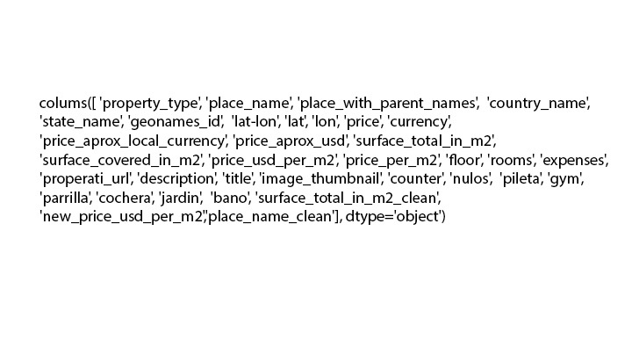
Repaso del Dataset
Cantidad de registros: 92713
Variables a considerar:

Slide 4
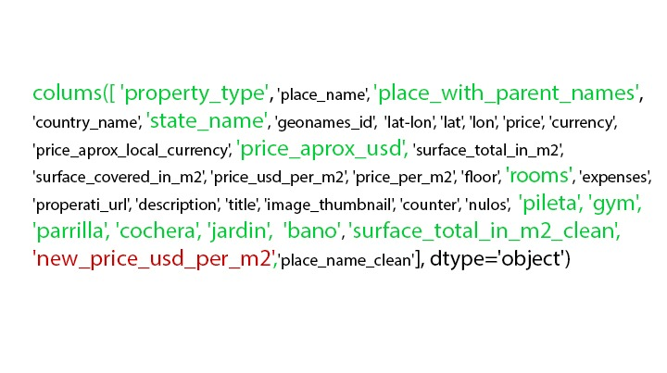
Variables + Features + Target

Slide 5
Desarrollo de la metodología y métricas utilizadas.
Sabemos que existen supuestos a la hora de implementar el modelo de Regresión lineal múltiple. En este caso, comprobamos que se cumplen los siguientes:
No colinealidad o multicolinealidad
Varianza constante de la variable respuesta (homocedasticidad).
Distribución normal de la variable respuesta

Slide 6
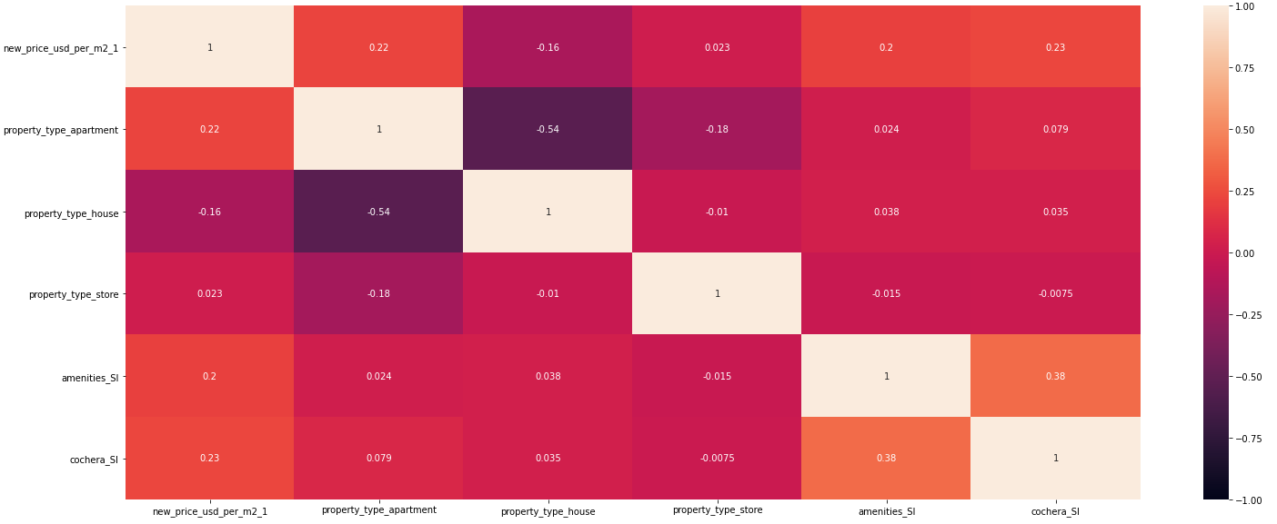
Comprobación de supuestos

Slide 7
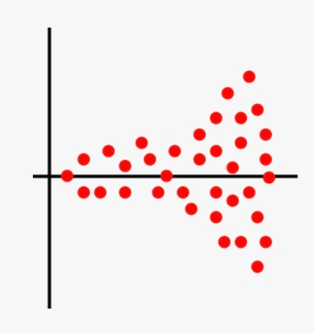

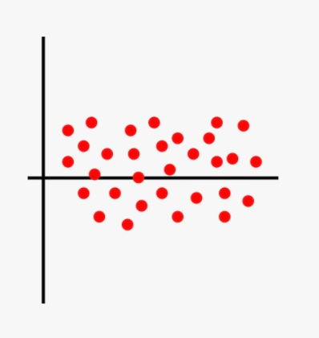
Problema de heterocedasticidad:

Slide 8
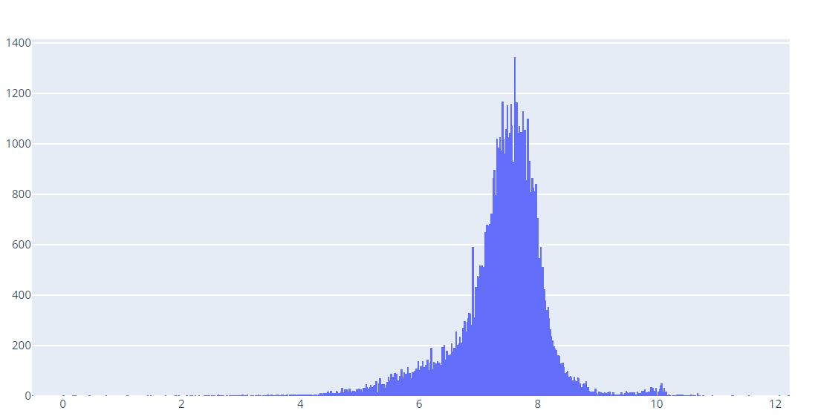
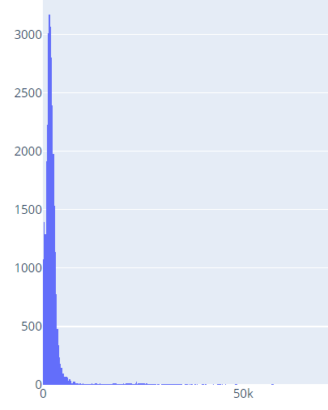
Visualización y comparación del dataset original vs dataset con distribución normalizada
Total Registros
Precio x m2 (USD)

Slide 9
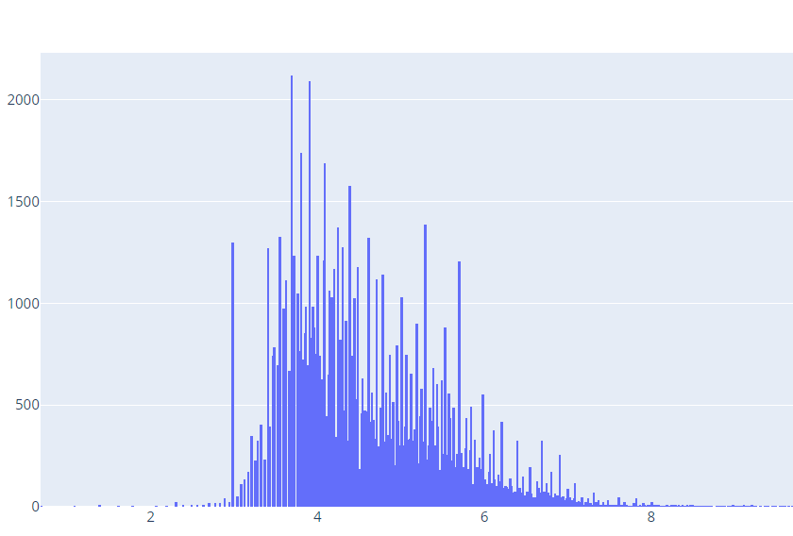
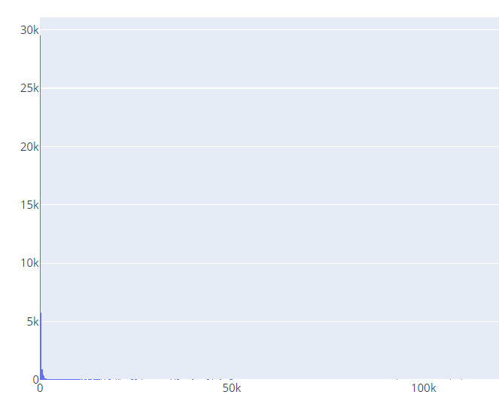
Visualización y comparación del dataset original vs dataset con distribución normalizada
Total Registros
Superficie x Mts2

Slide 10
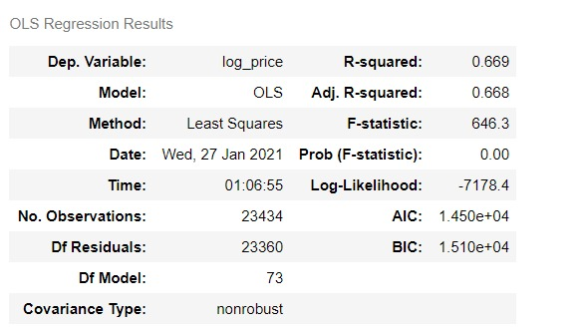
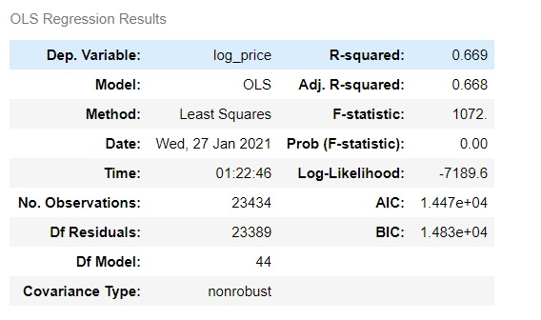
Resultado y Validación (Modelo de CABA).

Slide 11
Conclusiones y próximos pasos
Algoritmos como el de Lasso y Ridge no mejoran la precisión del modelo.
Descubrir nuevas features que mejoren la performance del modelo.
Probablemente el R2 del modelo incremente con una muestra más representativa o con una mayor cantidad de datos.
Quizá una regresión lineal no termina siendo el mejor algoritmo para predecir el precio de una vivienda, esto nos motiva a explorar otros algoritmos, como por Ej: Random Forest.

Slide 12
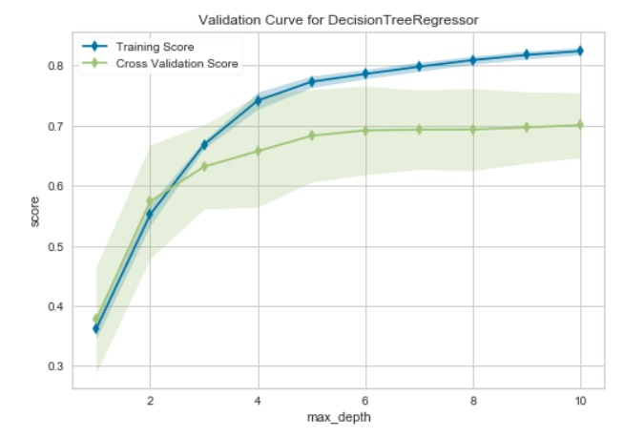
Bonus track

Slide 13
Gracias.

